Slide 1
Programming for Engineers in Python
Recitation 13
Summary Questions

Slide 2

Q1 – Asset Partition (Recursion & Memoization)

Slide 3

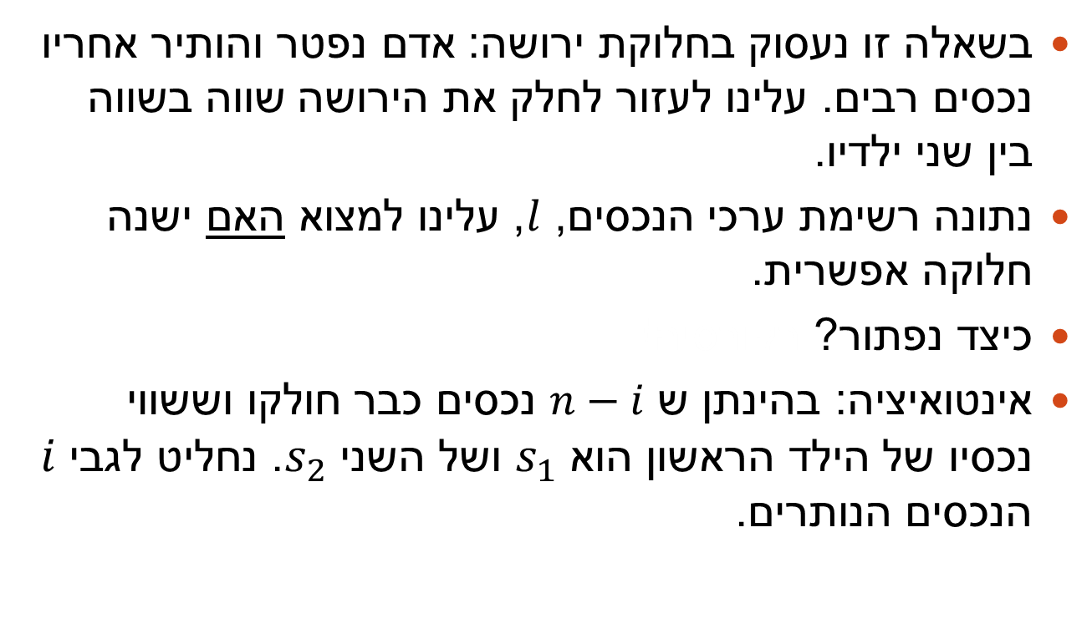
Q1 – Asset Partition
בשאלה זו נעסוק בחלוקת ירושה: אדם נפטר והותיר אחריו נכסים רבים. עלינו לעזור לחלק את הירושה שווה בשווה בין שני ילדיו.
נתונה רשימת ערכי הנכסים, $l$, עלינו למצוא האם ישנה חלוקה אפשרית.
כיצד נפתור? רקורסיה!
אינטואיציה: בהינתן ש $n−i$ נכסים כבר חולקו וששווי נכסיו של הילד הראשון הוא $s_{1}$ ושל השני $s_{2}$. נחליט לגבי $i$ הנכסים הנותרים.
רקורסיה!

Slide 4
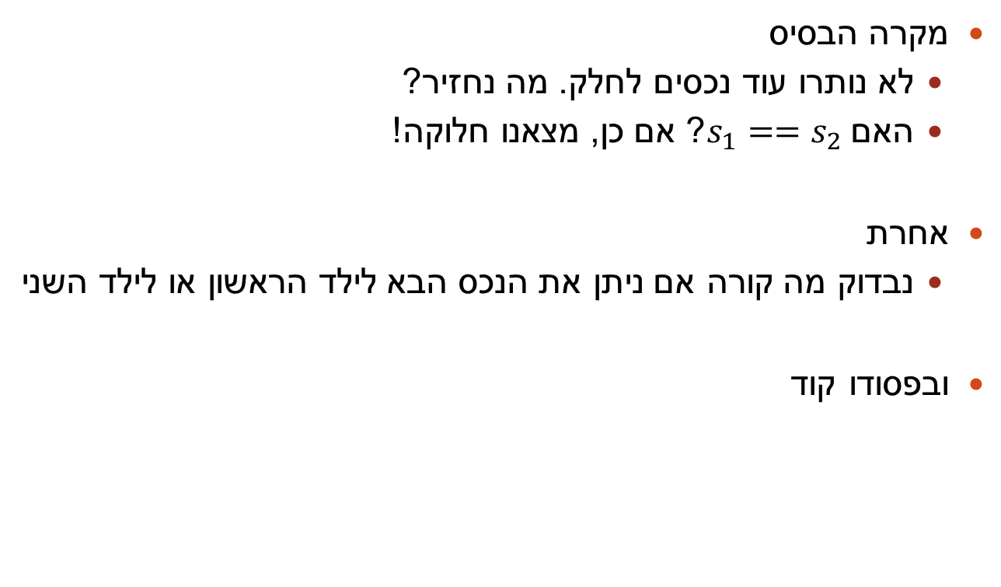
Q1 – Asset Partition
(?)
(?)

Slide 5
Q1 – Solution
def P(l, s1=0, s2=0):
if not l:
return s1 == s2
return P(l[1:],s1+l[0],s2) or P(l[1:],s1,s2+l[0])

Slide 6
Q1 – Adding Memoization
def P(l, s1=0, s2=0, mem=None):
if not l:
return s1 == s2
if not mem:
mem = {}
key = (len(l),s1,s2) #can we also use (l,s1,s2)?
if key not in mem:
mem[key] = P(l[1:], s1+l[0], s2, mem) or \
P(l[1:], s1, s2+l[0], mem)
return mem[key]

Slide 7
Q2 – Café Orders (Pandas) adapted from 1617a Moed B

Slide 8
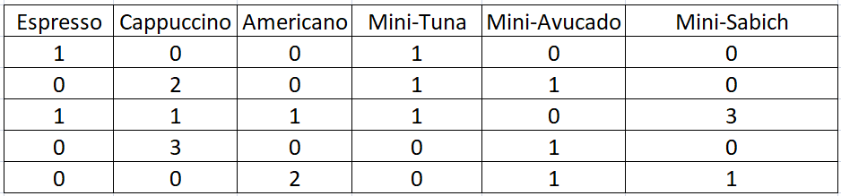
נתונים שני קבצי עבור בית קפה ממנו מבוצעות הזמנות מוצרים.
הקובץ הראשון, orders.csv מתאר את מספר ההזמנות מכל מוצר. העמודות מתארות את המוצרים וכל שורה מתארת הזמנות של לקוח אחר.
דוגמא למבנה של orders.csv
הקובץ השני, prices.csv מתאר את מחירי המוצרים. הניחו כי העמודות בקובץ prices זהות לעמודות בקובץ orders (בתוכן ובסדר), וכן שהקובץ מכיל רק שורת מחירים אחת.
דוגמא לקובץ prices.csv

Slide 9
סעיף א' (מותאם לעבודה עם pandas):
ממשו את השירות load_orders_and_prices אשר קוראת את הקבצים prices,orders לתוך אובייקטי DataFrame ומחזירה אותם
def load_orders_and_prices(orders_csv_name, prices_csv_name):
orders, prices = load_orders(“orders.csv”, “prices.csv”)
orders = pd.read_csv(orders_csv_name)
prices = pd.read_csv(prices_csv_name)
return orders, prices

Slide 10
סעיף ב'.1: הדפיסו את מספר הפריטים שהוזמנו מכל המוצרים ע"י כל הלקוחות
פלט הקוד הצפוי:
orders, prices = load_orders(“orders.csv”, “prices.csv”)
print(“total numbers of items ordered: ”)
first sum() sums each column. That’s why we need the second sum()
print(orders.sum().sum())
total numbers of items ordered:
21

Slide 11
סעיף ב'.2: הדפיסו את מספר הלקוחות שהזמינו יותר משני סוגי מוצרים באותה ההזמנה
פלט הקוד הצפוי:
orders, prices = load_orders(“orders.csv”, “prices.csv”)
print(“number of customers that ordered more than 2 different products:”)
orders_per_customer = (orders > 0).sum(axis=1) #num of orders per customer print((orders_per_customer > 2).sum())
number of customers that ordered more than 2 different products:
3

Slide 12
סעיף ב'.3: הדפיסו את שם המוצר ממנו הוזמנו הכי הרבה פריטים
פלט הקוד הצפוי:
orders, prices = load_orders(“orders.csv”, “prices.csv”)
print(“most popular product:”)
sums_for_product = orders.sum() print(sums_for_product.idxmax())
most popular product:
Cappuccino

Slide 13
סעיף ב'.4: כעת, נוסיף מידע על מחירי המוצרים. המידע נתון בקובץ csv בשם prices.csv. הניחו כי שמות מוצרים מסודרים בסדר זהה לסידורים ב orders. דוגמא לקובץ prices.csv:

Slide 14
סעיף ב'.4: חשבו מהו הרווח הכולל של בית הקפה ממנו בוצעו ההזמנות, על פי טבלת ההזמנות וטבלת המחירים
פלט הקוד הצפוי:
orders, prices = load_orders(“orders.csv”, “prices.csv”)
print(“total revenue:”)
print(orders.dot(prices.T).sum().sum())
הפונק' dot מחשבת את המכפלה הפנימית של orders ו prices.T
total revenue:
211.0

Slide 15
סעיף ב'.5: האם קיים מוצר שלא הוזמן ממנו אף פריט?
פלט הקוד הצפוי:
orders, prices = load_orders(“orders.csv”, “prices.csv”)
print(“Is there a product that was never ordered?”)
print((orders.sum() == 0).sum() != 0)
Is there a product that was never ordered?
False

Slide 16
Q3 – Pixelize Image (Image Processing)

Slide 17
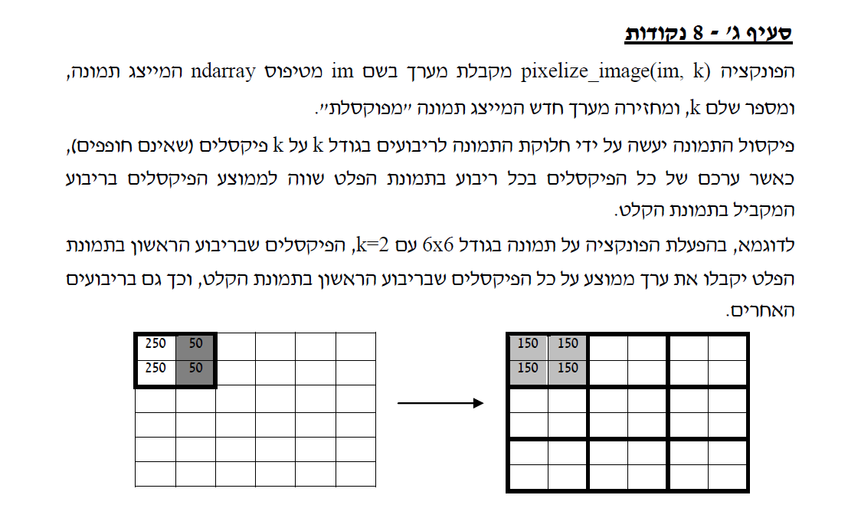
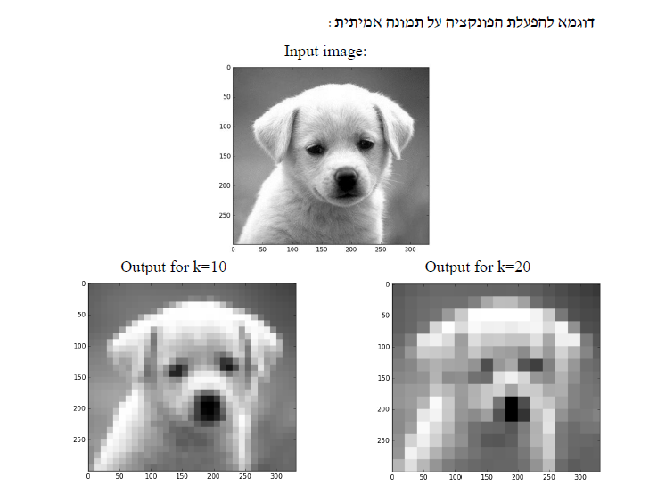
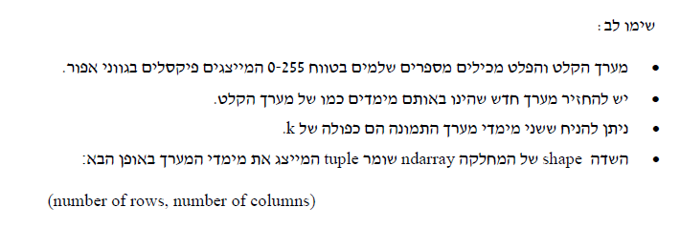

Slide 19
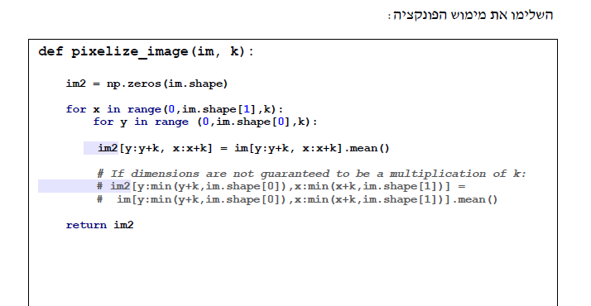
Pixelize Image

Slide 20
Q4 – Submarines (OOP)

Slide 21
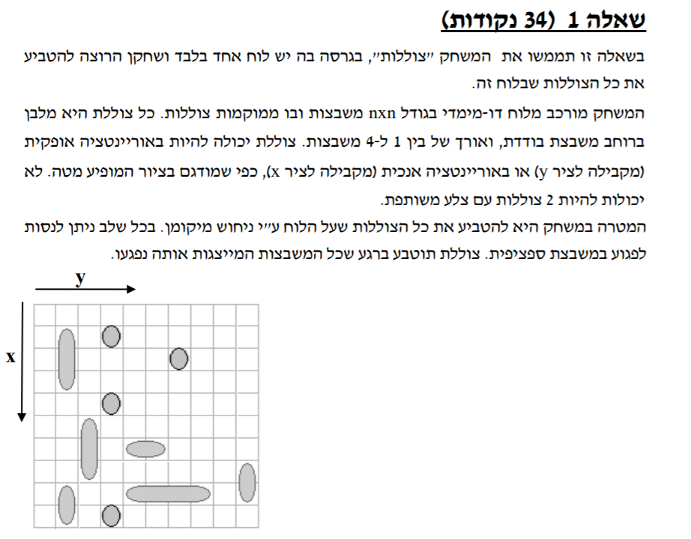

Slide 22
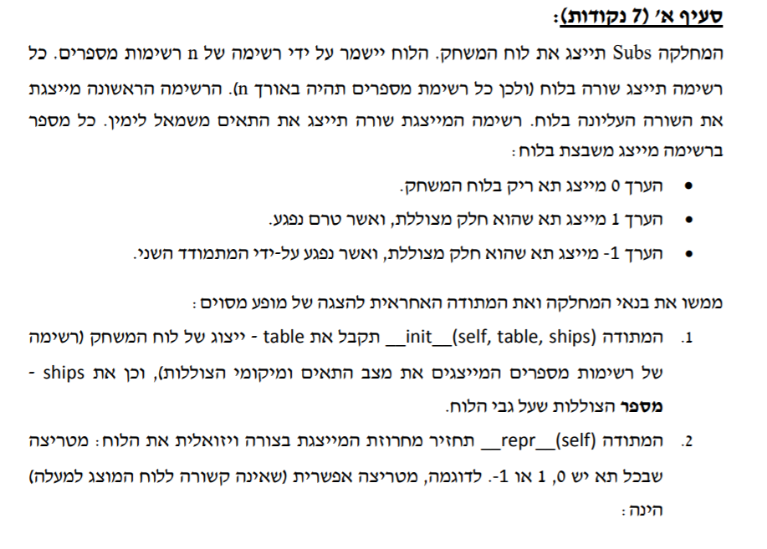
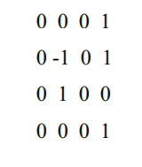

Slide 23
class Subs: def __init__(self, table, ships): self.table = table self.ships = ships def __repr__(self): result = "" for i in range(len(self.table)): for j in range(len(self.table)): result += str(self.table[i][j]) + " " result += "\n" return result

Slide 24
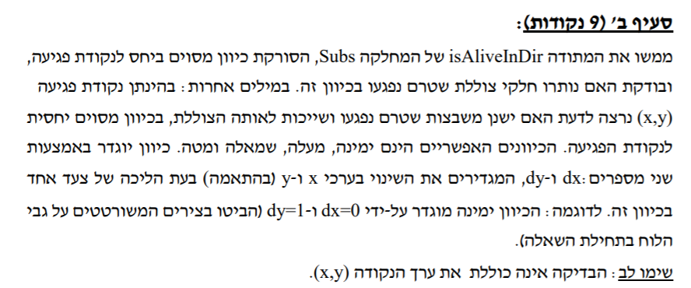

Slide 25
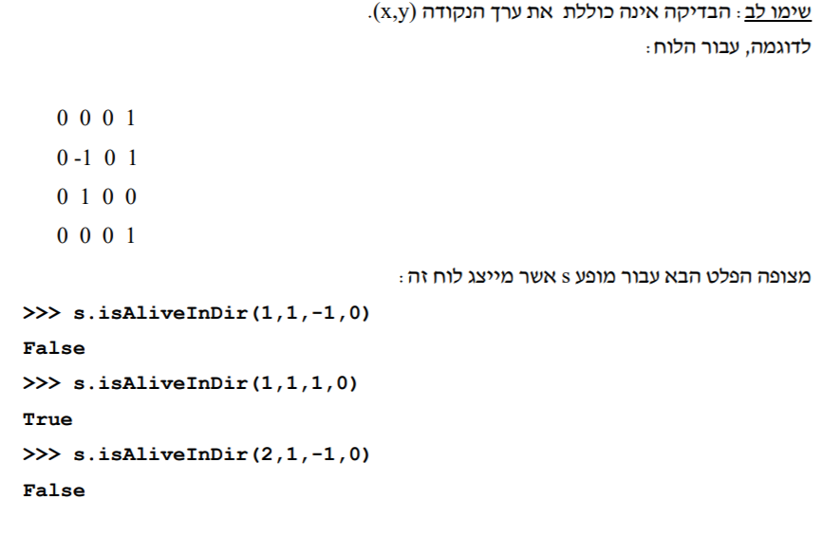

Slide 26
def isAliveInDir(self, x, y, dx, dy): n = len(self.table) rowIndex = x + dx colIndex = y + dy while (rowIndex > -1 and rowIndex < n and \ colIndex > -1 and colIndex < n): if (self.table[rowIndex][colIndex] == 0): break elif (self.table[rowIndex][colIndex] == 1): return True rowIndex += dx colIndex += dy return False

Slide 27
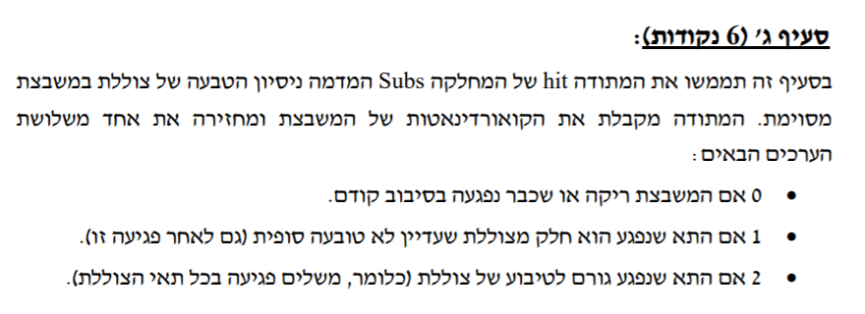

Slide 28
def hit(self, x, y): if (self.table[x][y] <= 0): return 0 else: # Mark local hit self.table[x][y] = -1 # Check all directions and see if submarine still exists down = self.isAliveInDir(x,y,1,0) up = self.isAliveInDir(x,y,-1,0) right = self.isAliveInDir(x,y,0,1) left = self.isAliveInDir(x,y,0,-1) if (down or up or right or left): return 1 else: return 2

Slide 29
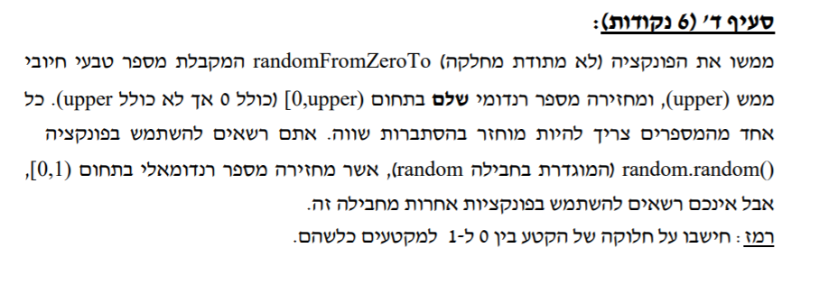

Slide 30
def randomFromZeroTo(upper): rand = random.random() for i in range(upper): currBorder = i / upper nextBorder = (i + 1) / upper if currBorder <= rand < nextBorder: return I
# same as: return int(rand*upper)

Slide 31
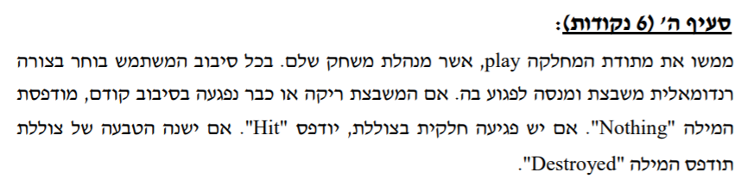

Slide 32
def play(self): rounds = 0 while (self.ships > 0): x = randomFromZeroTo(len(self.table)) y = randomFromZeroTo(len(self.table)) hit_return = self.hit(x, y) if (hit_return == 0): print("Nothing") elif (hit_return == 1): print("Hit") elif (hit_return == 2): print("Destroyed") self.ships -= 1 rounds += 1 return rounds

Slide 33
Q5 – Find Best Sub-Image (Numpy, Image Processing)

Slide 34
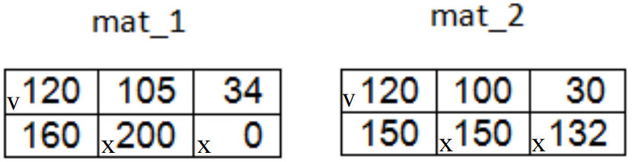
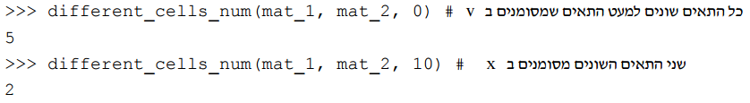
Q5 – Comparing Images
ממשו את הפונקציה different_cells_num אשר מקבלת שתי מטריצות mat1,mat2 בעלות אותם מימדים ומספר שלם th, ומחזירה את מספר התאים שההפרש (בערך מוחלט) בין ערכיהם במטריצות mat1 ו-mat2 גדול מ-th.
אין להשתמש בלולאות.
רמז: שימוש במתודה ()x.sum כאשר x הוא ndarray.
לדוגמא:
5
2

Slide 35
Q5 – Code
def different_cells_num(mat1, mat2, th):
diffs = np.abs(mat2-mat1)
mask = diffs > th
return np.sum(mask)
#or: return np.sum(np.abs(mat2-mat1) > th)
#TODO

Slide 36

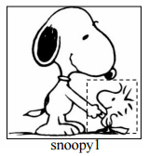



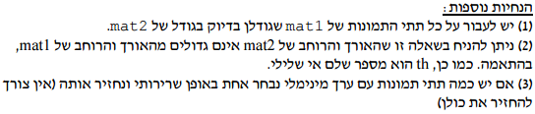
Q5 – Find best match

Slide 37
Q5 – Code
def find_best_match(mat1, mat2, th):
n,m = mat2.shape #dimensions alias
best = mat1[:n, :m] #initialize best as the 1st submatrix
min_dif = different_cells_num(best, mat2, th)
for i in range(mat1.shape[0] – n + 1):
for j in range(mat1.shape[1] - m + 1):
sub_mat = mat1[i:i+n, j:j+m]
cur_dif = different_cells_num(sub_mat, mat2, th)
if cur_dif < min_dif: #a better submatix was found
min_dif = cur_dif
best = sub_mat
return best
#TODO

Slide 38
Q6 Is Sub-list Sum in Range ? (Recursion) 1617a Moed A

Slide 39
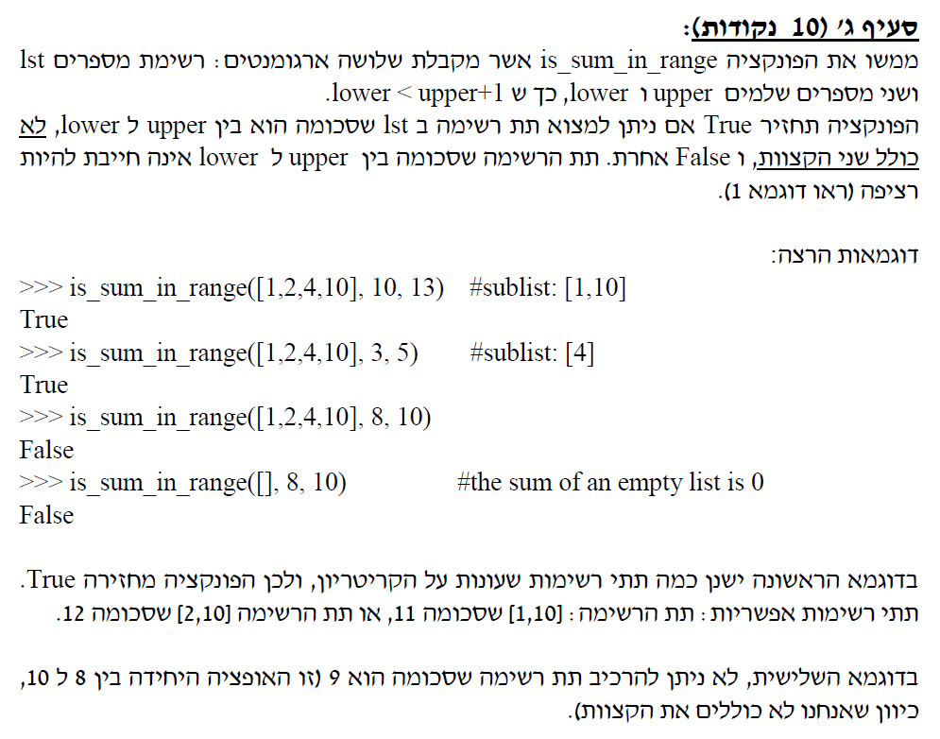

Slide 40
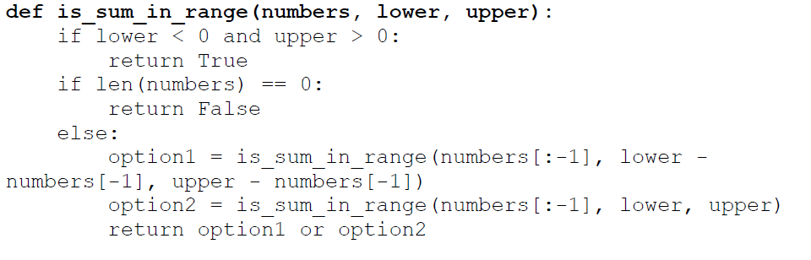

Slide 41
The End
Thank you

